Slide 1
9
第 章
网站测试和发布
9.1 网站测试
9.2 网站发布

Slide 2
9.1 网站测试
网站测试是指在网站开发完成后、正式投入使用前，对其内容和性能进行全面检查，以尽可能发现错误和性能不好之处，并进行修补改善。
网站测试工作包括：
  网站内容测试
  网站性能测试

Slide 3
9.1.1 网站内容测试
网站内容测试是指查看网站的组成内容是否正确。包括：
  链接测试
  静态页面测试
  动态页面测试（程序测试）
  表单测试
  Cookies测试
  数据库测试

Slide 4
链接测试
当网站资源庞大，存在大量超链接，则难免存在无效链接；链接测试是指对网站中各超链接的有效性进行检查。
常规检查方法是手工逐一点击每个超链接，查验随后打开的文件是否正确和正常；
可以利用测试工具，包括网站开发软件（如Dreamweaver）提供的链接检查功能；及其它专门的软件工具，如Xenu Link Sleuth。

Slide 5
静态页面测试
进行静态页面测试的主要目的是查看浏览器上的显示效果，如字体、颜色、板块、布局及整体配合，是否能够达到预期的用户印象；
一般需由人工完成。

Slide 6
动态页面测试（程序测试）
动态页面测试实际上是程序测试，即对网页中动态数据形成的程序运行后所实现的功能进行有效性检查。

Slide 7
表单测试、cookies测试及数据库测试
表单测试是对表单交互中提交数据的正确性进行测试；
Cookies测试是对写入cookies的数据的正确性进行测试；
数据库测试是对数据库操作的正确性进行测试，如检查数据库打开、查删改、关闭等各操作语句的执行结果是否正确。

Slide 8
9.1.2 网站性能测试
网站性能测试是指从网站原理出发，对网站完成任务的能力程度进行检查。包括：
  Web应用测试
  负载测试
  压力测试
  兼容性测试

Slide 9
Web测试
Web测试是指单步逐页分析其响应时间，确定哪页哪个步骤是性能瓶颈
一般采用软件工具，如LoadRunner、VS 2005等。测试前给出页面访问流程（如登录-查询-下订单-结帐-退出），由软件工具按照流程逐个访问页面；测试结果将给出各页面访问请求的HTTP状态、响应时间、文件大小等

Slide 10
负载测试
负载测试是指对网站在某一负载级别上的性能进行检查，以保证网站在其需求范围内能正常工作。负载级别可以是某个时刻同时访问网站的用户数量，也可以是在线数据处理量。
一般使用软件工具，如LoadRunner、 VS 2005等，进行测试。测试前设置好模拟用户数等测试参数，按照设定的负载级别生成负载，测试后通过服务器的CPU利用率、IO、内存、网络使用情况、页面反应时间等参数分析其性能。

Slide 11
压力测试
压力测试是指对网站整体系统的承受限度和故障恢复能力进行检测，即确定网站系统的崩溃临界点及恢复情况。
压力测试一般在实际的因特网网络环境中进行，以产生真实的、足够多的并发请求。
阅读材料：https://blog.csdn.net/qq_36427770/article/details/72845853

Slide 12
兼容性测试
兼容性测试是指对网站系统在不同平台、不同浏览器下的使用情况进行测试，力求确定较好的运行平台，以及尽量可以使用所有浏览器。包括
  平台兼容性测试
  浏览器兼容性测试

Slide 13
阅读材料
https://yusi123.com/2659.html

Slide 14
9.2 网站发布
第一步：注册域名
第二步：ICP备案
第三步：获取网站空间
第四步：上传网站

Slide 15
第一步：注册域名
选择域名注册商（ISP的其中一种)；
向域名注册商申请域名：1）选定后缀域名；2）起名前缀域名；3）填写其它资料（如个人信息）；4）提交申请

Slide 16
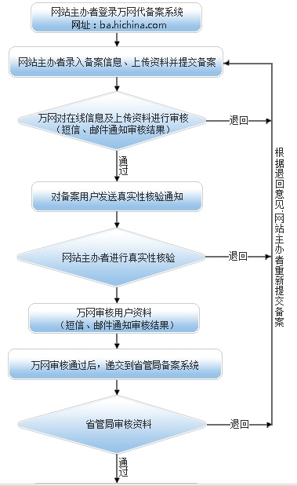
第二步：ICP备案
ICP是“Internet Content Provider”的简写，即因特网内容服务商；而其含义是“中华人民共和国增值电信业务经营许可证”，即作为向广大用户综合提供互联网信息业务和增值业务的电信运营商的经营许可证；
国家信息产业部要求，国内开通网站必须先办理ICP网站备案。备案流程如右图。
备案过程中，域名不能生效。

Slide 17
第三步：获取网站空间
获取网站空间有多种手段，包括购买空间、或把自用空间连入因特网等；
购买空间指的是购买虚拟空间（又称虚拟主机）；
把自用空间连入因特网，包括主机托管、自建硬件环境等；
若选择购买虚拟空间，要注意服务器软件、动态语言、数据库和虚拟主机操作系统间的配套。如：
  IIS（网站源代码采用ASP、ASP.net编写），应配套Windows系列虚拟主机
  PHP（网站源代码采用PHP编写），应配套UNIX系列虚拟主机
  若网站是纯静态的，可以配套全静态HTML的虚拟主机
  Microsoft SQL Server数据库，配套Windows主机
  MySQL数据库，配套UNIX主机

Slide 18
第三步：获取网站空间
购买虚拟空间时，要注意服务器软件、动态语言、数据库和虚拟主机操作系统间的配套。如：
  IIS（网站源代码采用ASP、ASP.net编写），应配套Windows系列虚拟主机
  PHP（网站源代码采用PHP编写），应配套UNIX系列虚拟主机
  若网站是纯静态的，可以配套全静态HTML的虚拟主机
  Microsoft SQL Server数据库，配套Windows主机
  MySQL数据库，配套UNIX主机

Slide 19
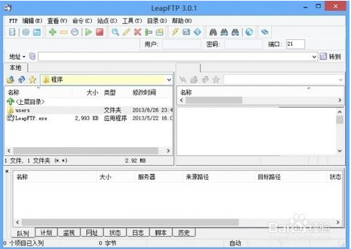
第四步：上传网站
上传网站是指把网站内容放到网站空间，对虚拟空间和主机托管而言，这是一个把网站内容从本地通过网络上传到真正的物理服务器中的过程。
上传网页常用的工具有CuteFTP、LeapFTP、FlashFXP等。以LeapFTP为例，打开LeapFTP后，设置好虚拟主机的IP地址或域名，即可把本机文件上传到虚拟空间

Slide 20
阅读材料：
https://jingyan.baidu.com/article/cb5d6105f6ffac005c2fe0be.html
https://jingyan.baidu.com/article/fb48e8be3cfc706e622e1411.html
https://jingyan.baidu.com/article/a24b33cd3f5f1419fe002bd3.html
https://jingyan.baidu.com/article/acf728fd038dc9f8e510a325.html

